Slide 1


食物银行管理系统 「食物大存」
组员: 区智聪 郭玉林 李启光 余国豪

Slide 2
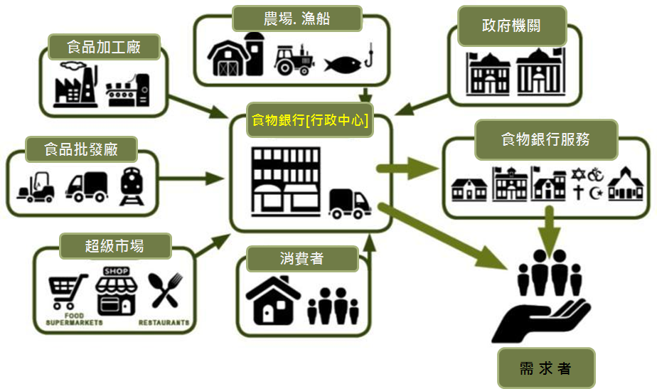
以「食物银行」 为主题的原因?
Notes:
食物援助
香港有超過96萬人生活在貧窮線下生活，其中30%是長者，18%為18歲以下的兒童。而平均每三位長者便有一位未能獲得足夠的基本營養。同時，每四個兒童便有一個一天沒有三餐溫飽。 有見及此，本地非牟利組織向本地飲食業回收仍可安全食用的食物，再煮成營養均衡的熱飯餐以供有需要的人士果腹。現時，例如惜食堂每天製作超過6,000份營養均衡的飯餐，免費派發予100個慈善機構。

Slide 3




「食物大全」 概念的出现
机构宣传渠道不足
人们没相关概念认知
非牟利团体资金不足
没相关人手处理
Notes:
使命
源頭減少食物浪費
協助解決飢餓問題
協助紓解貧窮問題
教育下一代珍惜食物
食物回收
現時香港每日約有3,600噸廚餘被棄置到堆填區，其中約有三分之一是來自飲食業界，而部分被棄置的剩餘食物其實仍可安全食用。惜食堂的主要工作便是回收飲食業界這些仍可安全食用的剩餘食物，再分派至社會上需要食物援助的人士。
回收及接受捐贈的食物種類包括：
新鮮食物
罐頭及包裝食物
油及調味料
熟食
冷藏及急凍食物

Slide 4
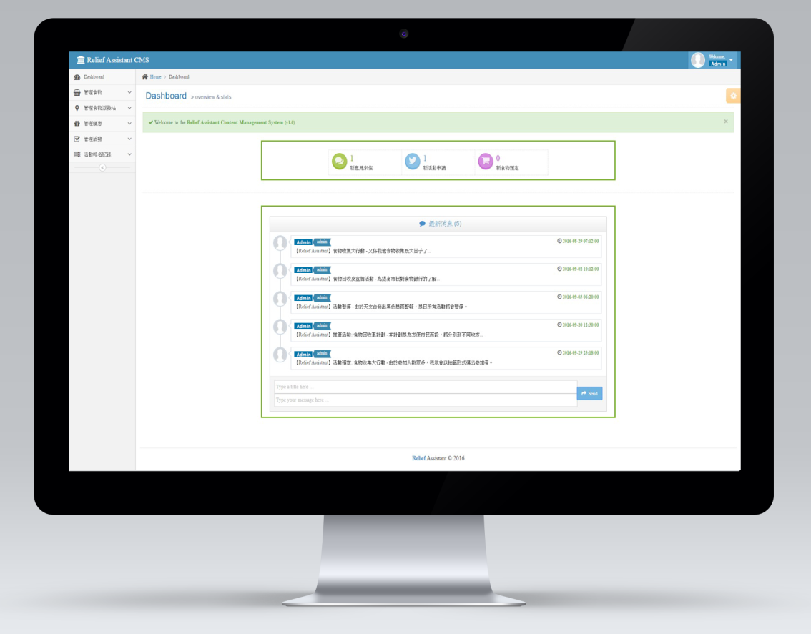
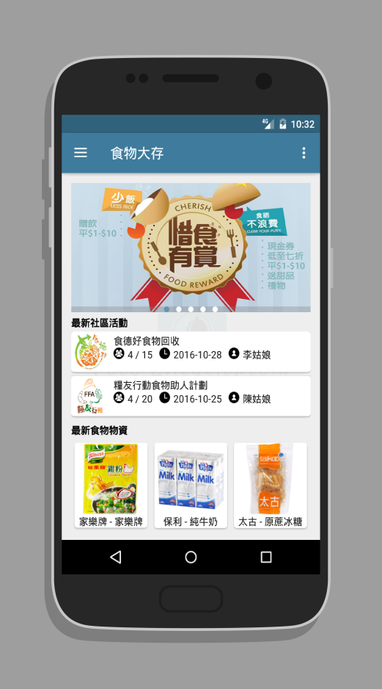
利用科技进一步 实践解决方法
Notes:
使命
源頭減少食物浪費
協助解決飢餓問題
協助紓解貧窮問題
教育下一代珍惜食物
食物回收
現時香港每日約有3,600噸廚餘被棄置到堆填區，其中約有三分之一是來自飲食業界，而部分被棄置的剩餘食物其實仍可安全食用。惜食堂的主要工作便是回收飲食業界這些仍可安全食用的剩餘食物，再分派至社會上需要食物援助的人士。
回收及接受捐贈的食物種類包括：
新鮮食物
罐頭及包裝食物
油及調味料
熟食
冷藏及急凍食物

Slide 5
主要功能
Notes:
使命
源頭減少食物浪費
協助解決飢餓問題
協助紓解貧窮問題
教育下一代珍惜食物
食物回收
現時香港每日約有3,600噸廚餘被棄置到堆填區，其中約有三分之一是來自飲食業界，而部分被棄置的剩餘食物其實仍可安全食用。惜食堂的主要工作便是回收飲食業界這些仍可安全食用的剩餘食物，再分派至社會上需要食物援助的人士。
回收及接受捐贈的食物種類包括：
新鮮食物
罐頭及包裝食物
油及調味料
熟食
冷藏及急凍食物

Slide 6
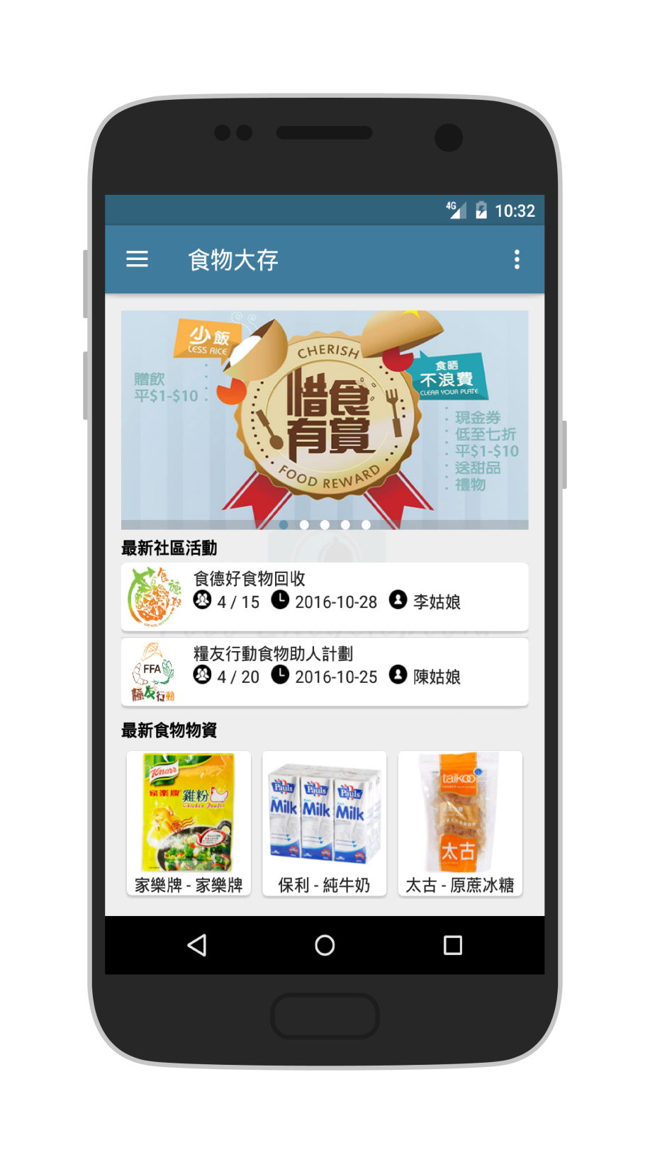
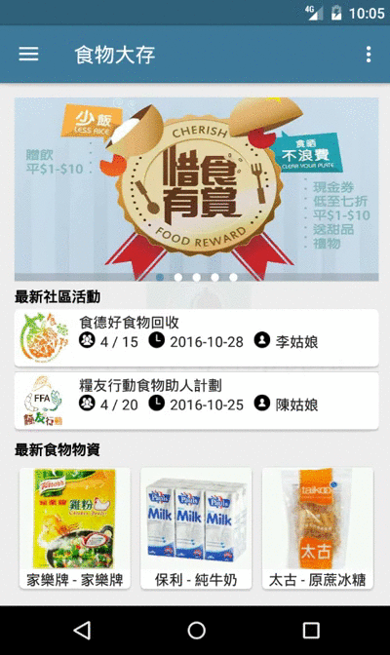
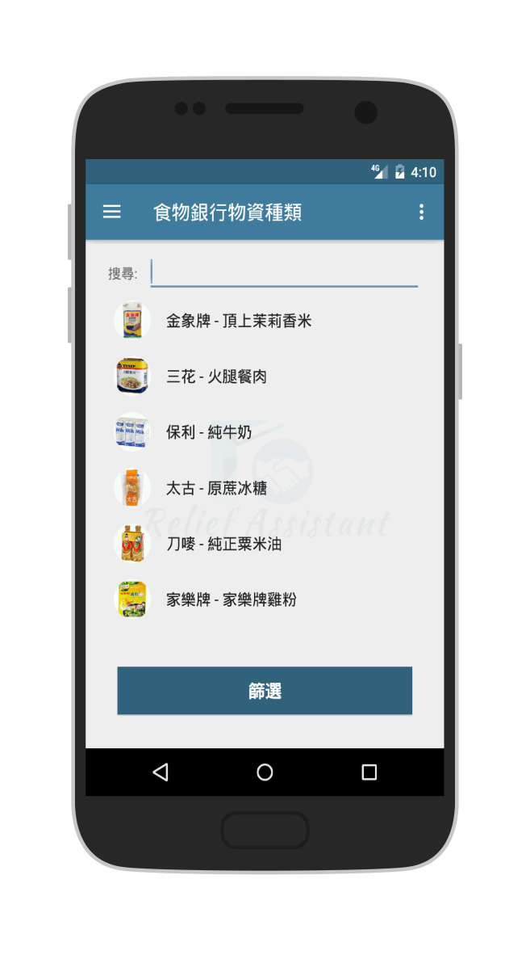
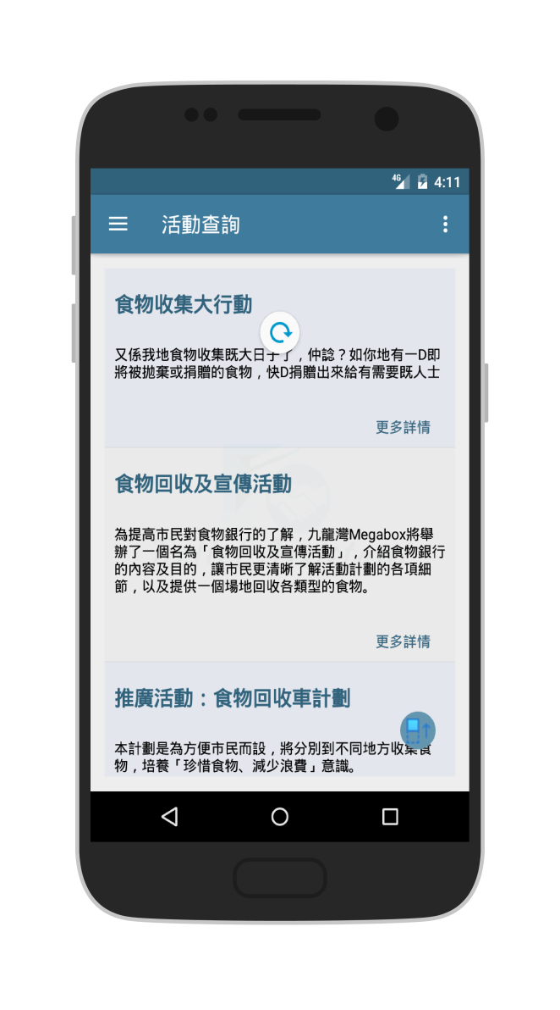
首頁
Notes:
使命
源頭減少食物浪費
協助解決飢餓問題
協助紓解貧窮問題
教育下一代珍惜食物
食物回收
現時香港每日約有3,600噸廚餘被棄置到堆填區，其中約有三分之一是來自飲食業界，而部分被棄置的剩餘食物其實仍可安全食用。惜食堂的主要工作便是回收飲食業界這些仍可安全食用的剩餘食物，再分派至社會上需要食物援助的人士。
回收及接受捐贈的食物種類包括：
新鮮食物
罐頭及包裝食物
油及調味料
熟食
冷藏及急凍食物

Slide 7
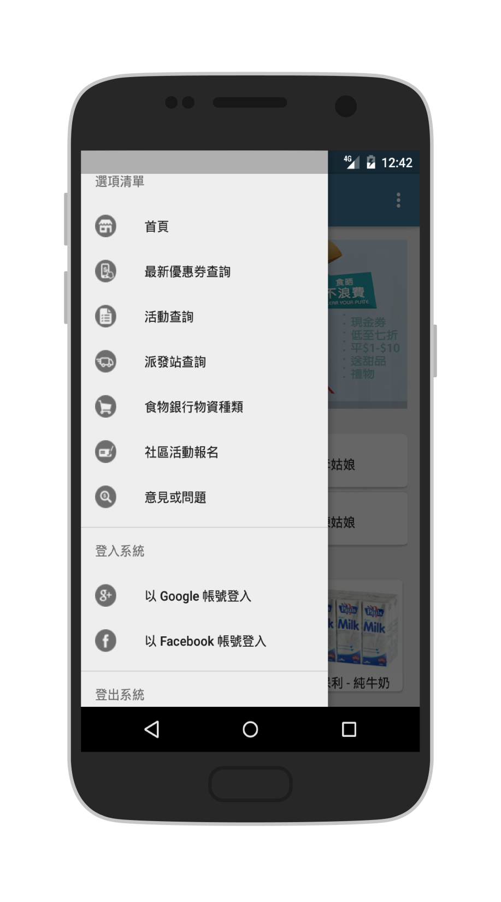
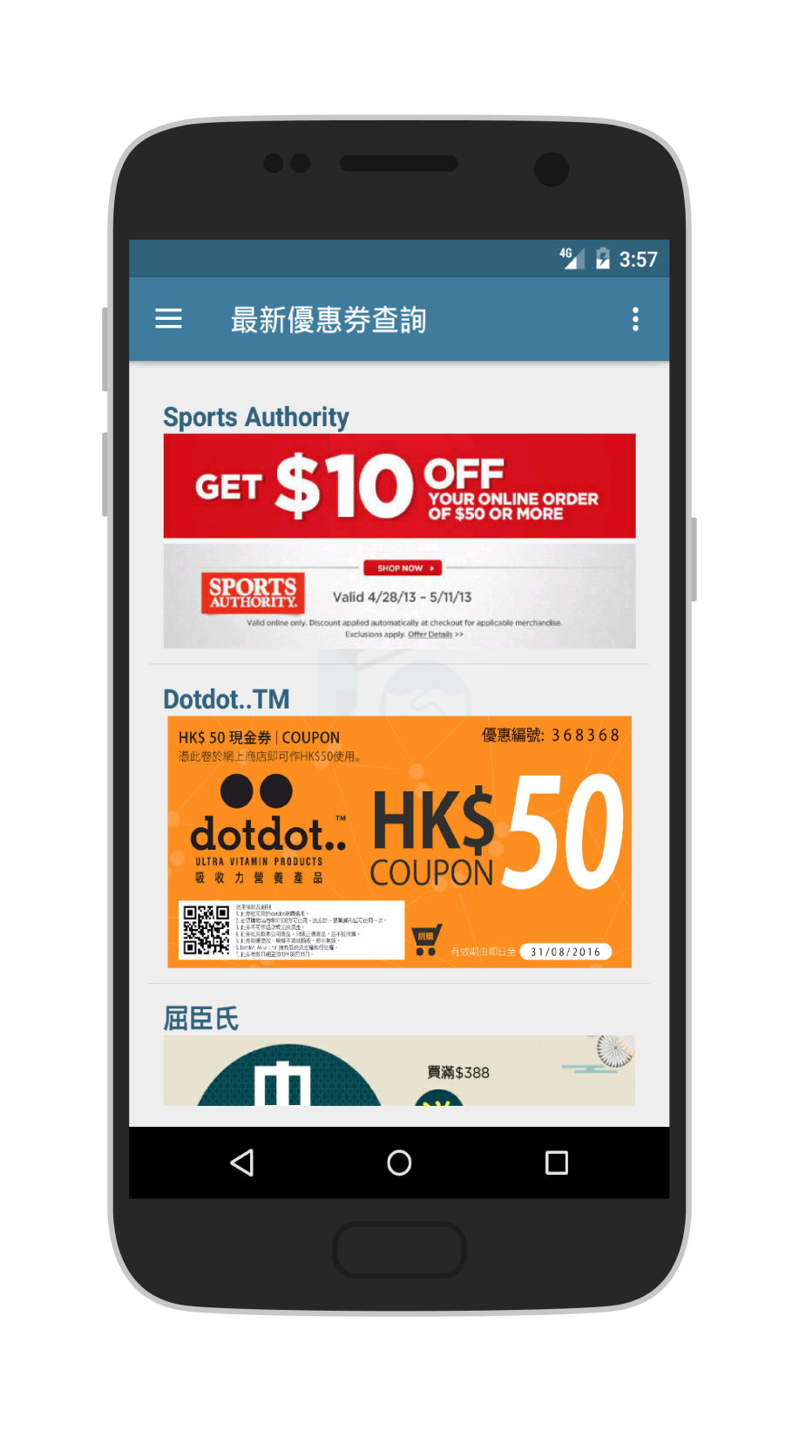
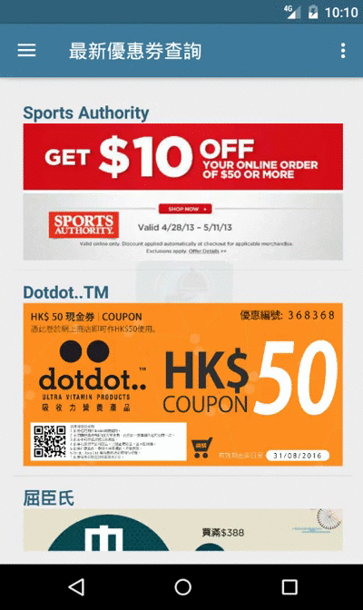
查询优惠券
Notes:
使命
源頭減少食物浪費
協助解決飢餓問題
協助紓解貧窮問題
教育下一代珍惜食物
食物回收
現時香港每日約有3,600噸廚餘被棄置到堆填區，其中約有三分之一是來自飲食業界，而部分被棄置的剩餘食物其實仍可安全食用。惜食堂的主要工作便是回收飲食業界這些仍可安全食用的剩餘食物，再分派至社會上需要食物援助的人士。
回收及接受捐贈的食物種類包括：
新鮮食物
罐頭及包裝食物
油及調味料
熟食
冷藏及急凍食物

Slide 8
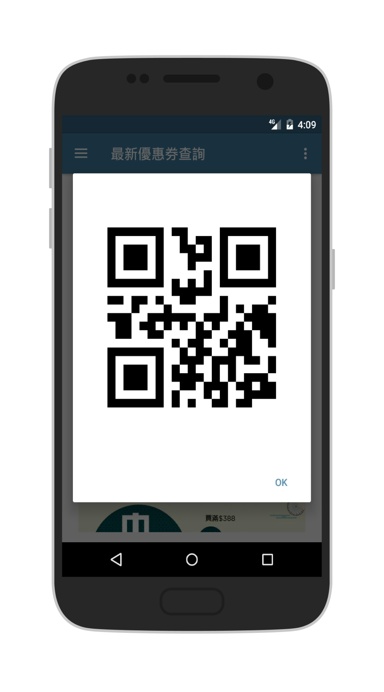

Notes:
使命
源頭減少食物浪費
協助解決飢餓問題
協助紓解貧窮問題
教育下一代珍惜食物
食物回收
現時香港每日約有3,600噸廚餘被棄置到堆填區，其中約有三分之一是來自飲食業界，而部分被棄置的剩餘食物其實仍可安全食用。惜食堂的主要工作便是回收飲食業界這些仍可安全食用的剩餘食物，再分派至社會上需要食物援助的人士。
回收及接受捐贈的食物種類包括：
新鮮食物
罐頭及包裝食物
油及調味料
熟食
冷藏及急凍食物

Slide 9
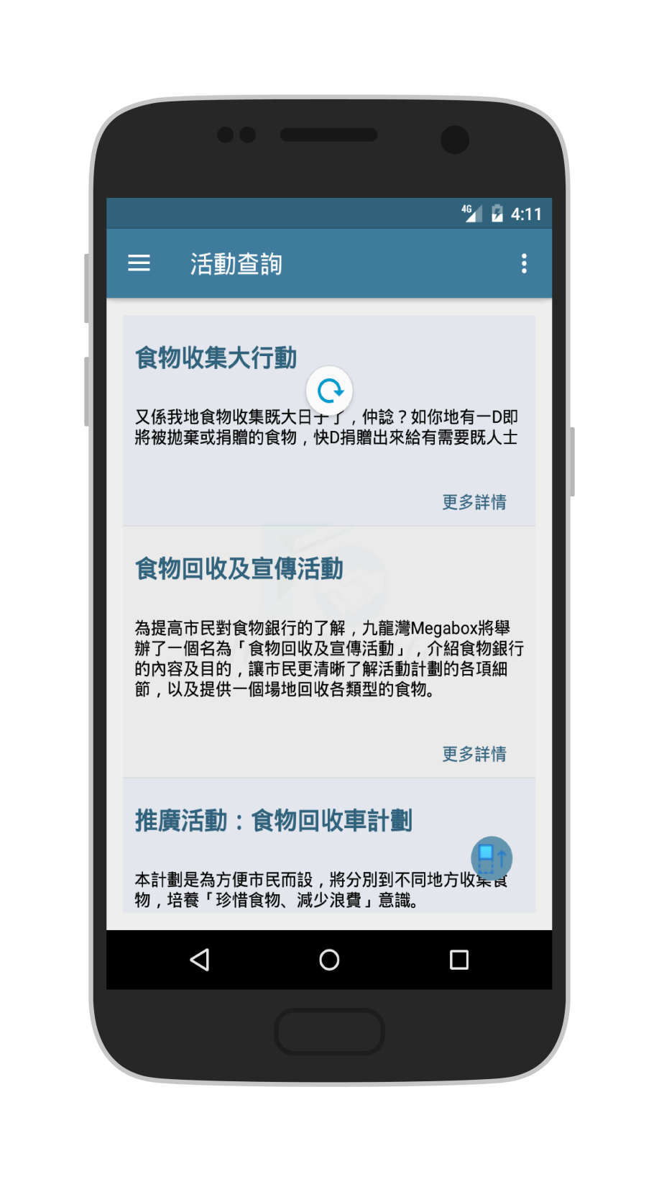


查询活动
Notes:
使命
源頭減少食物浪費
協助解決飢餓問題
協助紓解貧窮問題
教育下一代珍惜食物
食物回收
現時香港每日約有3,600噸廚餘被棄置到堆填區，其中約有三分之一是來自飲食業界，而部分被棄置的剩餘食物其實仍可安全食用。惜食堂的主要工作便是回收飲食業界這些仍可安全食用的剩餘食物，再分派至社會上需要食物援助的人士。
回收及接受捐贈的食物種類包括：
新鮮食物
罐頭及包裝食物
油及調味料
熟食
冷藏及急凍食物

Slide 10
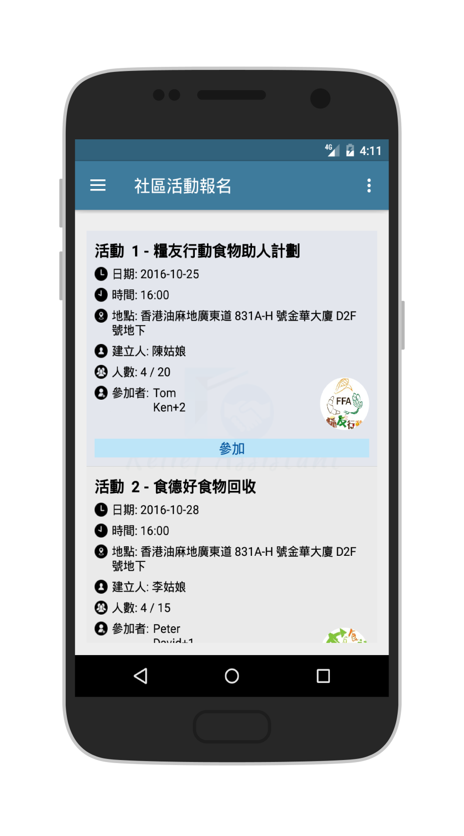
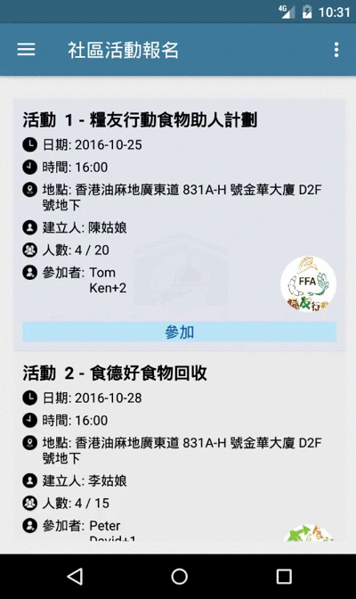
活动报名
Notes:
使命
源頭減少食物浪費
協助解決飢餓問題
協助紓解貧窮問題
教育下一代珍惜食物
食物回收
現時香港每日約有3,600噸廚餘被棄置到堆填區，其中約有三分之一是來自飲食業界，而部分被棄置的剩餘食物其實仍可安全食用。惜食堂的主要工作便是回收飲食業界這些仍可安全食用的剩餘食物，再分派至社會上需要食物援助的人士。
回收及接受捐贈的食物種類包括：
新鮮食物
罐頭及包裝食物
油及調味料
熟食
冷藏及急凍食物

Slide 11
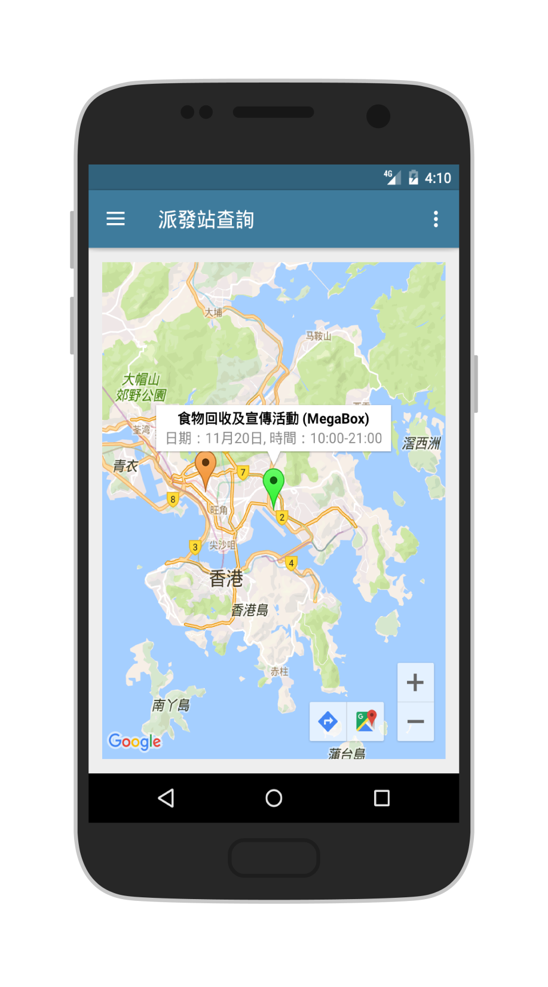
查询派发站
Notes:
使命
源頭減少食物浪費
協助解決飢餓問題
協助紓解貧窮問題
教育下一代珍惜食物
食物回收
現時香港每日約有3,600噸廚餘被棄置到堆填區，其中約有三分之一是來自飲食業界，而部分被棄置的剩餘食物其實仍可安全食用。惜食堂的主要工作便是回收飲食業界這些仍可安全食用的剩餘食物，再分派至社會上需要食物援助的人士。
回收及接受捐贈的食物種類包括：
新鮮食物
罐頭及包裝食物
油及調味料
熟食
冷藏及急凍食物

Slide 12

查询物資
Notes:
使命
源頭減少食物浪費
協助解決飢餓問題
協助紓解貧窮問題
教育下一代珍惜食物
食物回收
現時香港每日約有3,600噸廚餘被棄置到堆填區，其中約有三分之一是來自飲食業界，而部分被棄置的剩餘食物其實仍可安全食用。惜食堂的主要工作便是回收飲食業界這些仍可安全食用的剩餘食物，再分派至社會上需要食物援助的人士。
回收及接受捐贈的食物種類包括：
新鮮食物
罐頭及包裝食物
油及調味料
熟食
冷藏及急凍食物

Slide 13
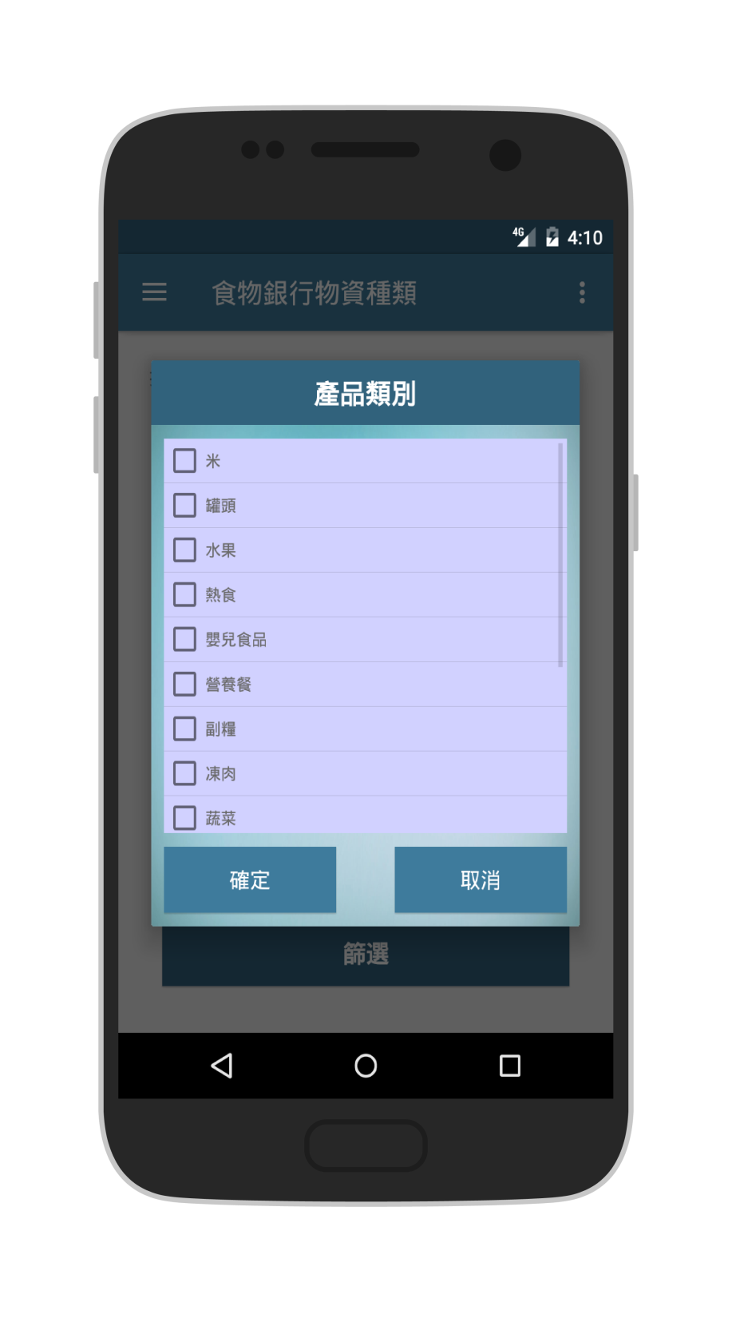

Notes:
使命
源頭減少食物浪費
協助解決飢餓問題
協助紓解貧窮問題
教育下一代珍惜食物
食物回收
現時香港每日約有3,600噸廚餘被棄置到堆填區，其中約有三分之一是來自飲食業界，而部分被棄置的剩餘食物其實仍可安全食用。惜食堂的主要工作便是回收飲食業界這些仍可安全食用的剩餘食物，再分派至社會上需要食物援助的人士。
回收及接受捐贈的食物種類包括：
新鮮食物
罐頭及包裝食物
油及調味料
熟食
冷藏及急凍食物

Slide 14
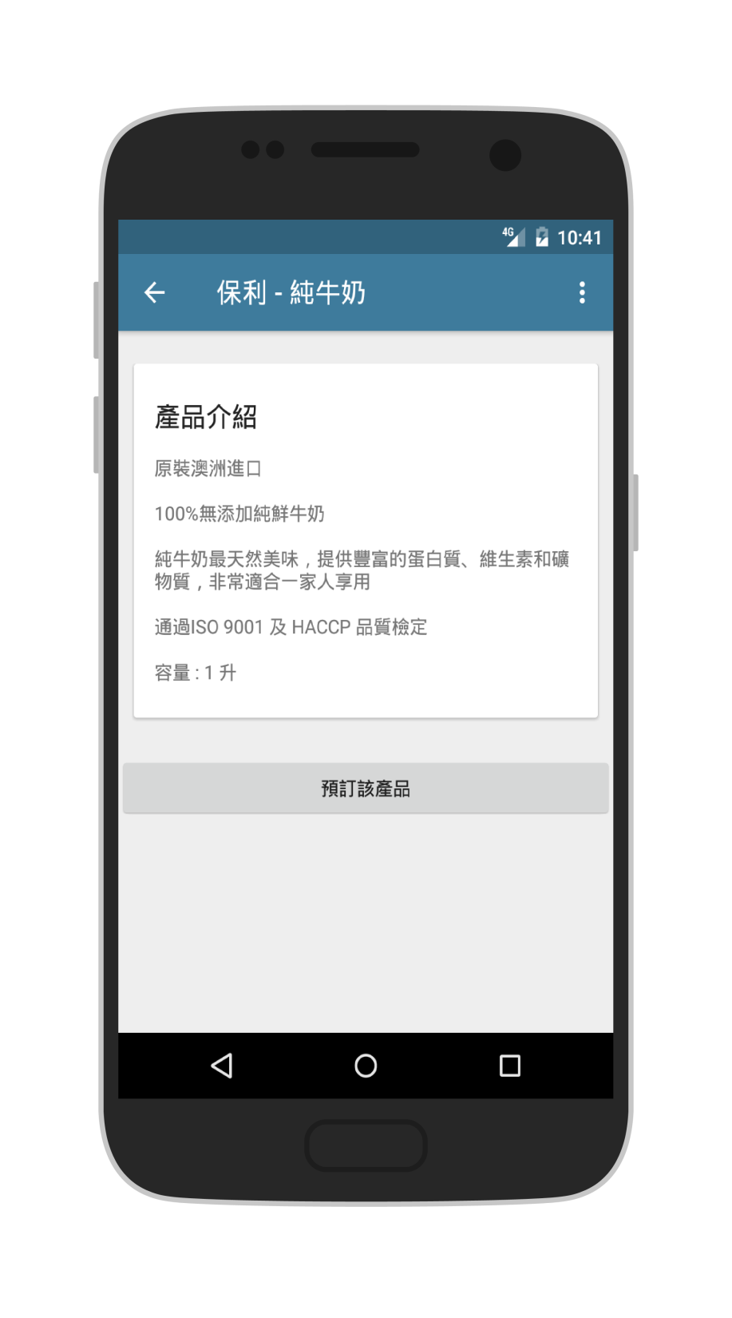
Notes:
使命
源頭減少食物浪費
協助解決飢餓問題
協助紓解貧窮問題
教育下一代珍惜食物
食物回收
現時香港每日約有3,600噸廚餘被棄置到堆填區，其中約有三分之一是來自飲食業界，而部分被棄置的剩餘食物其實仍可安全食用。惜食堂的主要工作便是回收飲食業界這些仍可安全食用的剩餘食物，再分派至社會上需要食物援助的人士。
回收及接受捐贈的食物種類包括：
新鮮食物
罐頭及包裝食物
油及調味料
熟食
冷藏及急凍食物

Slide 15
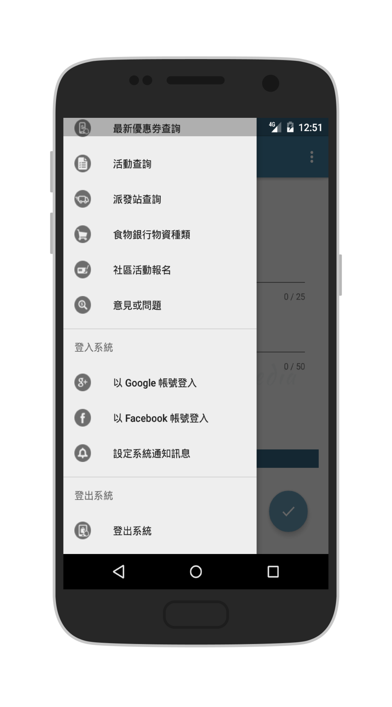
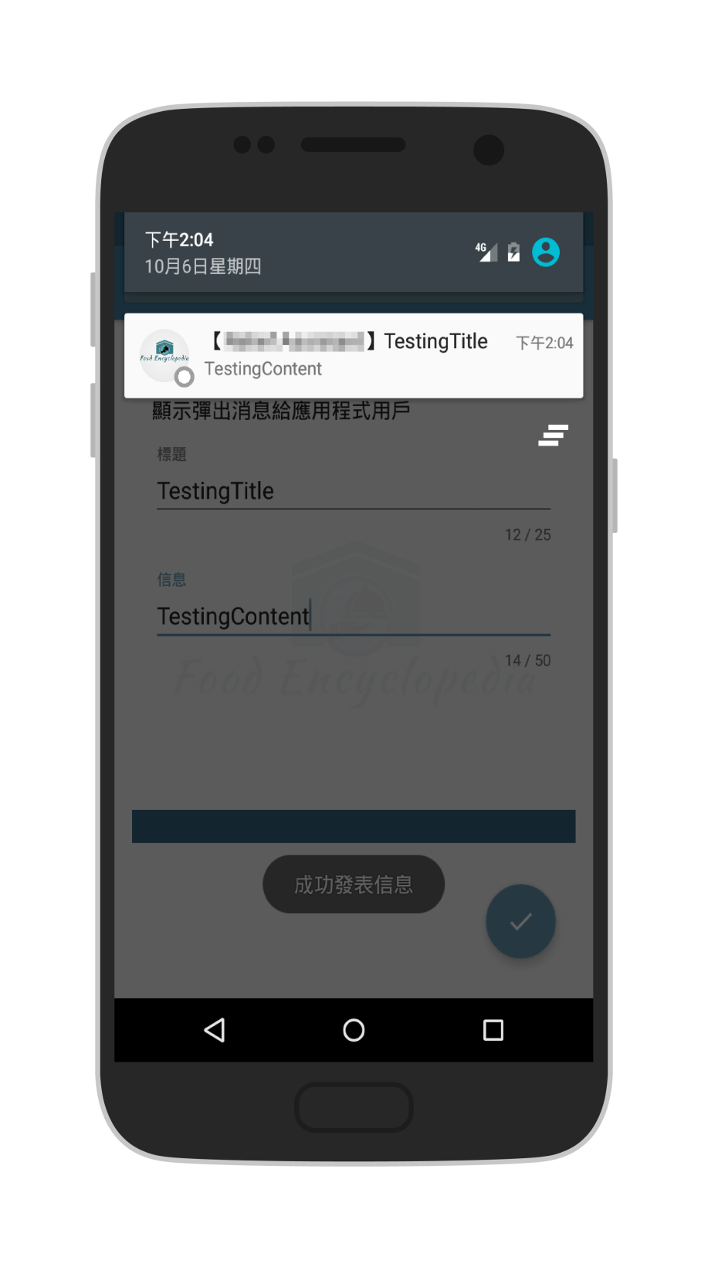
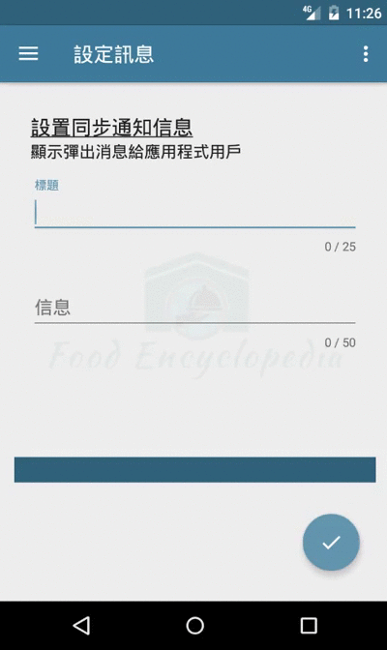
推送消息
Notes:
使命
源頭減少食物浪費
協助解決飢餓問題
協助紓解貧窮問題
教育下一代珍惜食物
食物回收
現時香港每日約有3,600噸廚餘被棄置到堆填區，其中約有三分之一是來自飲食業界，而部分被棄置的剩餘食物其實仍可安全食用。惜食堂的主要工作便是回收飲食業界這些仍可安全食用的剩餘食物，再分派至社會上需要食物援助的人士。
回收及接受捐贈的食物種類包括：
新鮮食物
罐頭及包裝食物
油及調味料
熟食
冷藏及急凍食物

Slide 16
后台管理系统 辅助应用程式
Notes:
使命
源頭減少食物浪費
協助解決飢餓問題
協助紓解貧窮問題
教育下一代珍惜食物
食物回收
現時香港每日約有3,600噸廚餘被棄置到堆填區，其中約有三分之一是來自飲食業界，而部分被棄置的剩餘食物其實仍可安全食用。惜食堂的主要工作便是回收飲食業界這些仍可安全食用的剩餘食物，再分派至社會上需要食物援助的人士。
回收及接受捐贈的食物種類包括：
新鮮食物
罐頭及包裝食物
油及調味料
熟食
冷藏及急凍食物

Slide 17
「食物大存」 最大的好处?
即时查阅
食物银行
的动态
用戶可以
随时随地
向管理员查询
负责人
可以随时更新
集合各方
电子优惠券
及
食物银行资讯
Notes:
使命
源頭減少食物浪費
協助解決飢餓問題
協助紓解貧窮問題
教育下一代珍惜食物
食物回收
現時香港每日約有3,600噸廚餘被棄置到堆填區，其中約有三分之一是來自飲食業界，而部分被棄置的剩餘食物其實仍可安全食用。惜食堂的主要工作便是回收飲食業界這些仍可安全食用的剩餘食物，再分派至社會上需要食物援助的人士。
回收及接受捐贈的食物種類包括：
新鮮食物
罐頭及包裝食物
油及調味料
熟食
冷藏及急凍食物

Slide 18






我们考虑的 财务计划
开发成本
$174,000
$28,456 / 1年
$79200 / 1年
总支出: 约$ 300,000 / 起始年
Notes:
使命
源頭減少食物浪費
協助解決飢餓問題
協助紓解貧窮問題
教育下一代珍惜食物
食物回收
現時香港每日約有3,600噸廚餘被棄置到堆填區，其中約有三分之一是來自飲食業界，而部分被棄置的剩餘食物其實仍可安全食用。惜食堂的主要工作便是回收飲食業界這些仍可安全食用的剩餘食物，再分派至社會上需要食物援助的人士。
回收及接受捐贈的食物種類包括：
新鮮食物
罐頭及包裝食物
油及調味料
熟食
冷藏及急凍食物

Slide 19
我们考虑的 财务计划
营运期望
第一年
-$150,000
第二年
+$192,344
第三年
+$382,344
第四年
+$522,344
第五年
+$522,344
期望一年至一年半之内可以追回成本
Notes:
使命
源頭減少食物浪費
協助解決飢餓問題
協助紓解貧窮問題
教育下一代珍惜食物
食物回收
現時香港每日約有3,600噸廚餘被棄置到堆填區，其中約有三分之一是來自飲食業界，而部分被棄置的剩餘食物其實仍可安全食用。惜食堂的主要工作便是回收飲食業界這些仍可安全食用的剩餘食物，再分派至社會上需要食物援助的人士。
回收及接受捐贈的食物種類包括：
新鮮食物
罐頭及包裝食物
油及調味料
熟食
冷藏及急凍食物

Slide 20
我们的应用程式 演示时间

Slide 21
感谢你们的聆听 Q & A 时间

